Slide 1
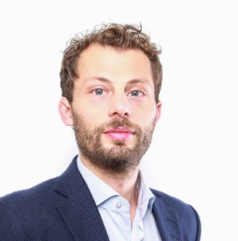
Navn: Joachim Dyrdal
Stilling: Rådgiver kapasitet
Fødselsår: 1979
Ansatt siden: 2017
Utdannelse: Mastergrad i matematisk analyse, NTNU, 2014
Dyrdahl er utdannet med master i Matematisk Analyse med spesialisering innen numerisk løsning av differensiallikninger på NTNU. Med sine matematiske bakgrunn tilbyr han alle prosjekter en systematisk og analytisk vurdering av trafikk og kapasitet på jernbane. Gjennom flere oppdrag med fagansvar for kapasitetsvurderinger og analyser har han opparbeidet seg en meget god forståelse for hvordan banesystem fungerer. Som følge av resultatansvar for oppdrag i ulike planfaser har han en god tverrfaglig forståelse, inngående kunnskap om styrende dokumenter og grunnleggende innsikt i flere banetekniske fag.
Han behersker flere kapasitets- og ruteplanleggingsverktøy, bl.a. TRENOPlus og trenissimo.
Joachim har jobbet med kapasitetsanalyser innen skinnegående trafikk siden 2014, og har spesielt opparbeidet seg erfaring fra arbeid med tiltaksanalyser, hensetting, framtidig trafikk og stasjoner.
Referanseprosjekt

Slide 2
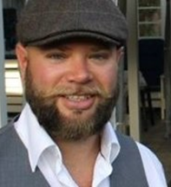
Navn: Joachim Dyrdal
Stilling: Rådgiver kapasitet
Fødselsår: 1979
Ansatt siden: 2017
Utdannelse: Mastergrad i matematisk analyse, NTNU, 2014
Dyrdahl er utdannet med master i Matematisk Analyse med spesialisering innen numerisk løsning av differensiallikninger på NTNU. Med sine matematiske bakgrunn tilbyr han alle prosjekter en systematisk og analytisk vurdering av trafikk og kapasitet på jernbane. Gjennom flere oppdrag med fagansvar for kapasitetsvurderinger og analyser har han opparbeidet seg en meget god forståelse for hvordan banesystem fungerer. Som følge av resultatansvar for oppdrag i ulike planfaser har han en god tverrfaglig forståelse, inngående kunnskap om styrende dokumenter og grunnleggende innsikt i flere banetekniske fag.
Han behersker flere kapasitets- og ruteplanleggingsverktøy, bl.a. TRENOPlus og trenissimo.
Joachim har jobbet med kapasitetsanalyser innen skinnegående trafikk siden 2014, og har spesielt opparbeidet seg erfaring fra arbeid med tiltaksanalyser, hensetting, framtidig trafikk og stasjoner.

Slide 3
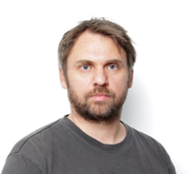
Navn: Joachim Dyrdal
Stilling: Rådgiver kapasitet
Fødselsår: 1979
Ansatt siden: 2017
Utdannelse: Mastergrad i matematisk analyse, NTNU, 2014
Dyrdahl er utdannet med master i Matematisk Analyse med spesialisering innen numerisk løsning av differensiallikninger på NTNU. Med sine matematiske bakgrunn tilbyr han alle prosjekter en systematisk og analytisk vurdering av trafikk og kapasitet på jernbane. Gjennom flere oppdrag med fagansvar for kapasitetsvurderinger og analyser har han opparbeidet seg en meget god forståelse for hvordan banesystem fungerer. Som følge av resultatansvar for oppdrag i ulike planfaser har han en god tverrfaglig forståelse, inngående kunnskap om styrende dokumenter og grunnleggende innsikt i flere banetekniske fag.
Han behersker flere kapasitets- og ruteplanleggingsverktøy, bl.a. TRENOPlus og trenissimo.
Joachim har jobbet med kapasitetsanalyser innen skinnegående trafikk siden 2014, og har spesielt opparbeidet seg erfaring fra arbeid med tiltaksanalyser, hensetting, framtidig trafikk og stasjoner.

Slide 4
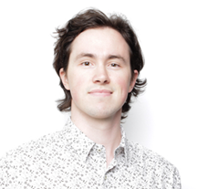
Navn: Erlend Førde Schjetne
Stilling: GIS-rådgiver
Fødselsår: 1993
Ansatt siden: 2019
Utdannelse: Mastergrad i matematisk analyse, NTNU, 2014
Dyrdahl er utdannet med master i Matematisk Analyse med spesialisering innen numerisk løsning av differensiallikninger på NTNU. Med sine matematiske bakgrunn tilbyr han alle prosjekter en systematisk og analytisk vurdering av trafikk og kapasitet på jernbane. Gjennom flere oppdrag med fagansvar for kapasitetsvurderinger og analyser har han opparbeidet seg en meget god forståelse for hvordan banesystem fungerer. Som følge av resultatansvar for oppdrag i ulike planfaser har han en god tverrfaglig forståelse, inngående kunnskap om styrende dokumenter og grunnleggende innsikt i flere banetekniske fag.
Han behersker flere kapasitets- og ruteplanleggingsverktøy, bl.a. TRENOPlus og trenissimo.
Joachim har jobbet med kapasitetsanalyser innen skinnegående trafikk siden 2014, og har spesielt opparbeidet seg erfaring fra arbeid med tiltaksanalyser, hensetting, framtidig trafikk og stasjoner.

